Slide 1
1. AWS 인스턴스 생성 및 설정
2. GITHUB Repository 생성 및 설정
3. SPIRNG BOOT 생성 및 설정

Slide 2
1. AWS 인스턴스 생성 및 설정

Slide 3
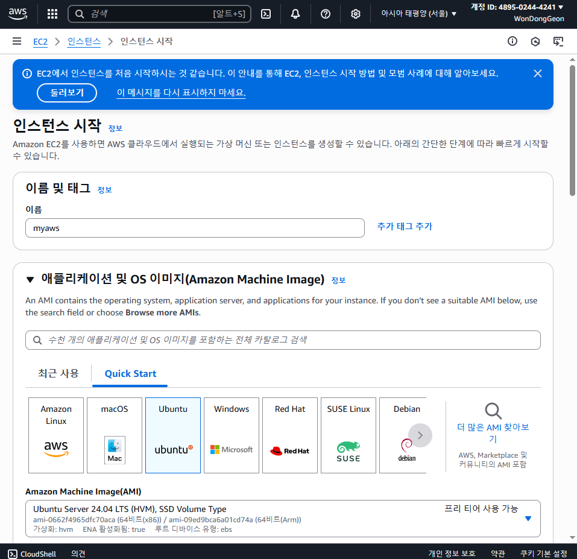
AWS 인스턴스 생성
이름 지정
애플리케이션 및 os 이미지ubuntu 선택

Slide 4
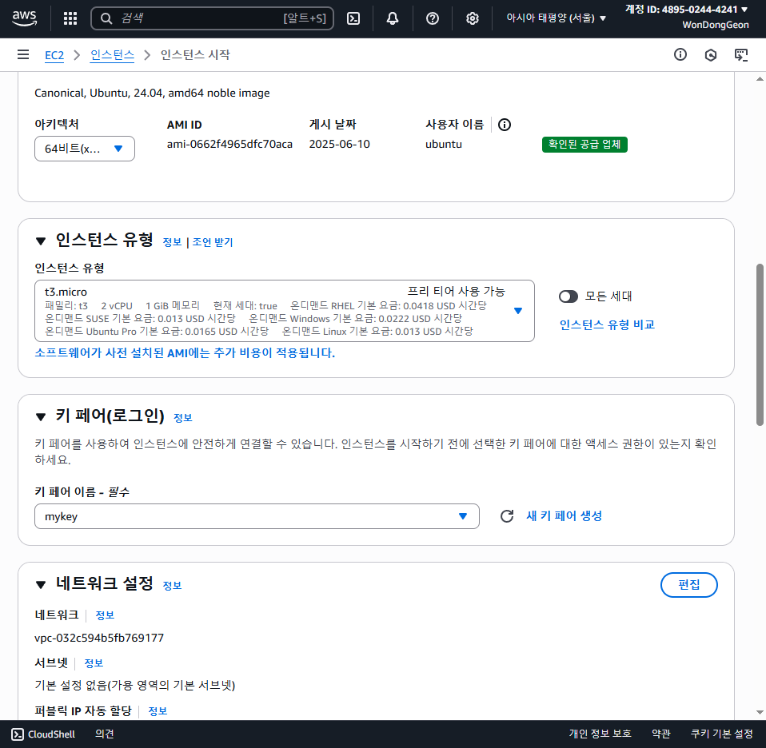
3. 키페어 생성 및 생성된 키페어 지정

Slide 5
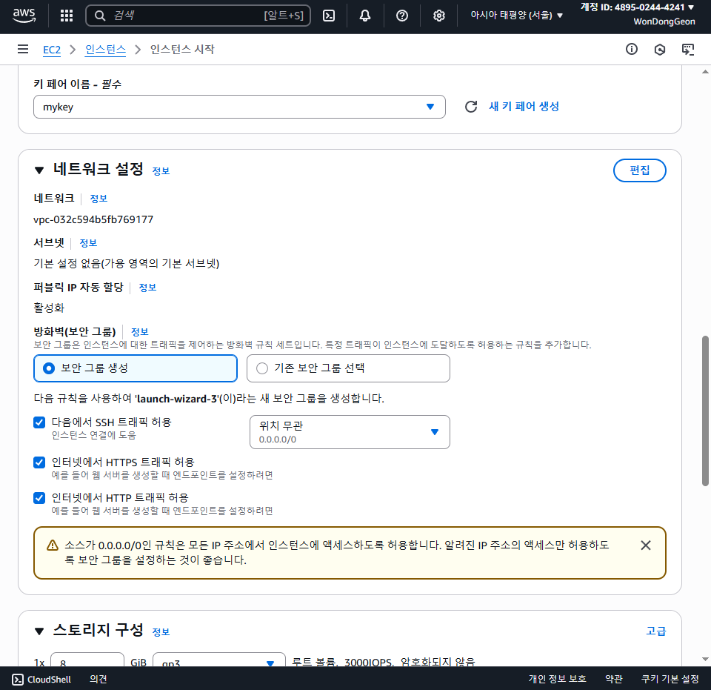
네트워크 설정
인터넷에 http 트래픽 허용
인터넷에서 http 트래픽 허용
체크

Slide 6
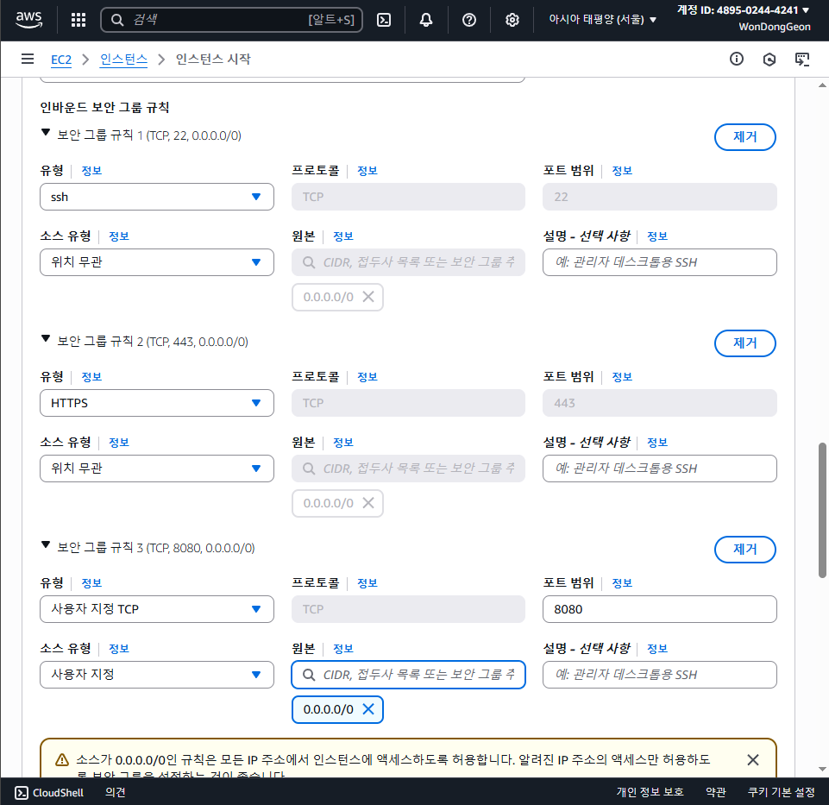
네트워크 설정 편집
보안그룹규칙3
유형 사용자 지정 TCP : 포트 범위 8080
소스 유형 사용자 지정 : 원본 0.0.0.0/0 선택

Slide 7
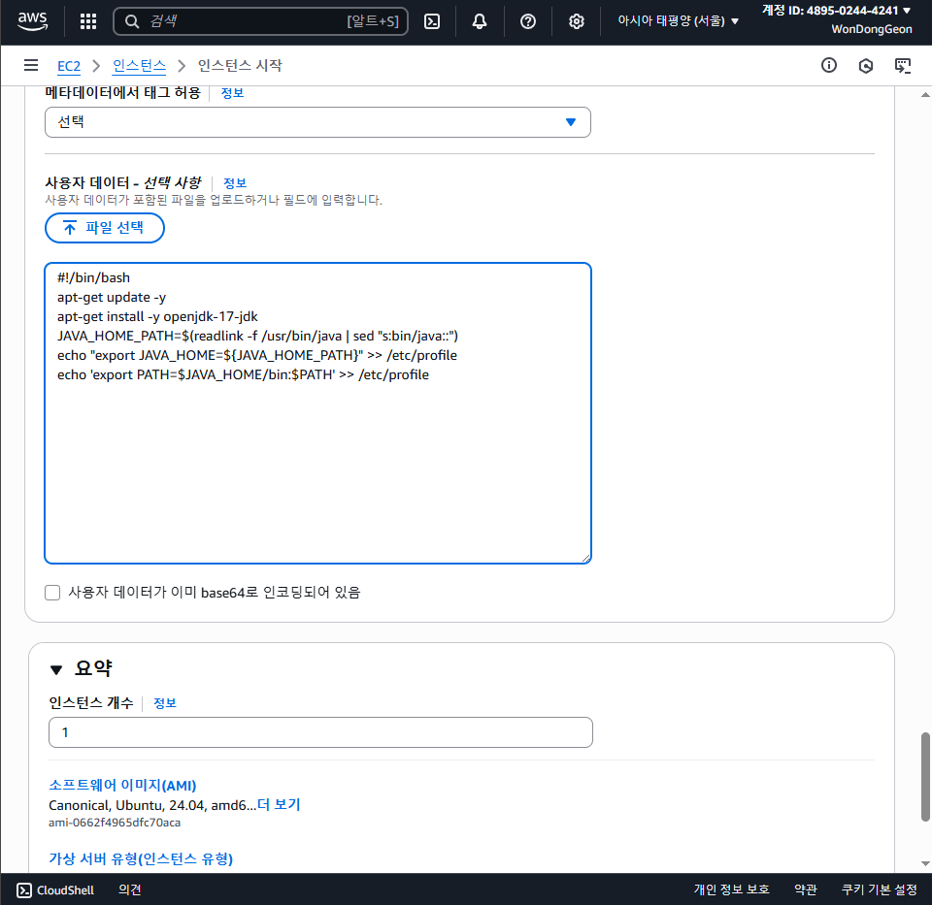
고급 세부 정보 맨 밑에 사용자 데이터 공간안에
#!/bin/bash
apt-get update -y
apt-get install -y openjdk-17-jdk
JAVA_HOME_PATH=$(readlink -f /usr/bin/java | sed "s:bin/java::")
echo "export JAVA_HOME=${JAVA_HOME_PATH}" >> /etc/profile
echo 'export PATH=$JAVA_HOME/bin:$PATH' >> /etc/profile
붙여 넣기
그 다음 인스턴스 시작

Slide 8
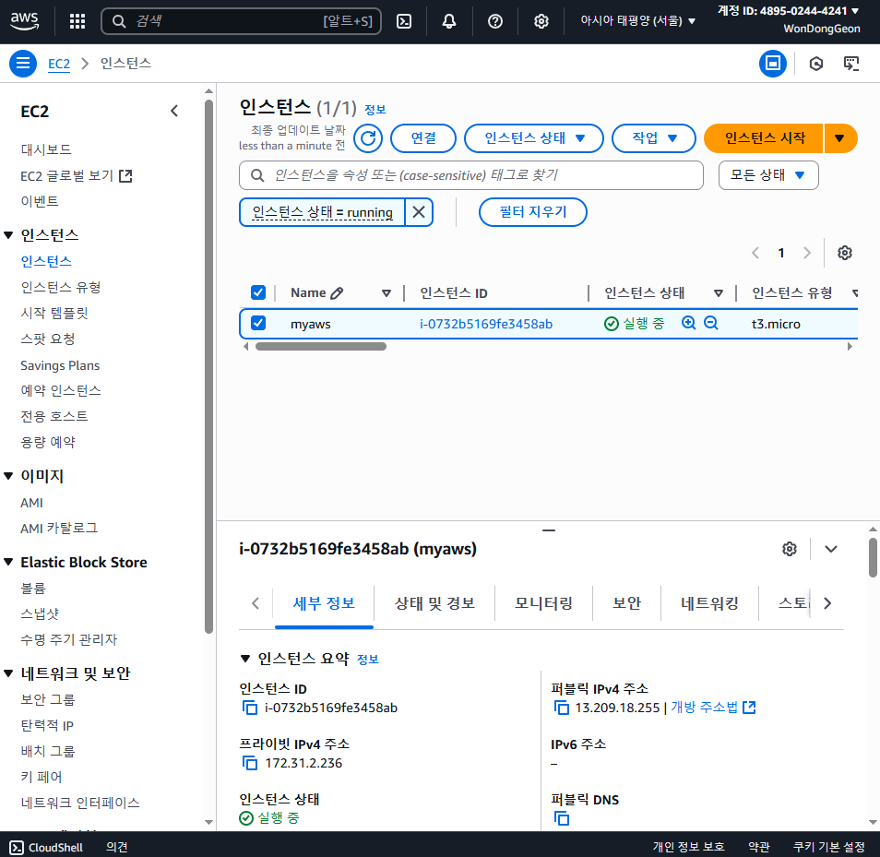
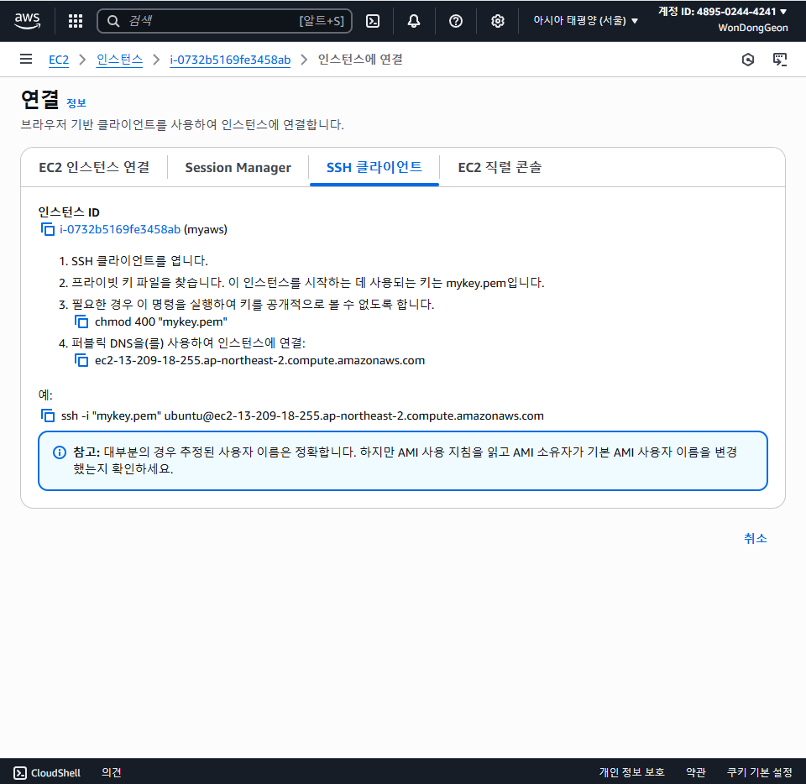
인스턴스 상태검사까지 끝나면 연결을 클릭하여 ssh 클라이언트에 있는 ssh 명령어 복사

Slide 9
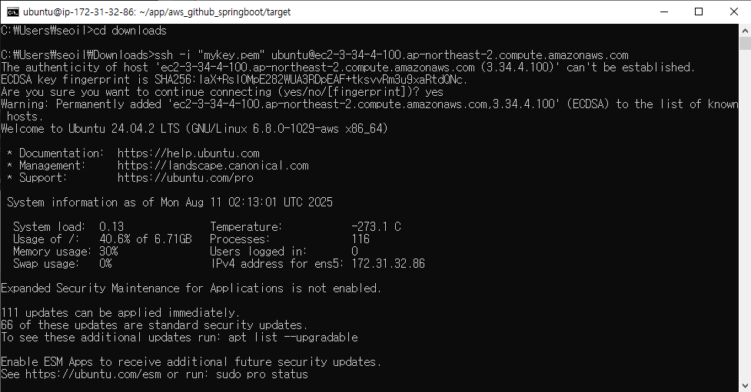
다운로드에 mykey.pem(키페어)가 다운 받아져있기 때문에 다운로드로 경로를 이동한 다음 해당 ssh 명령어를 입력하여 연결해준다.
ssh -i "mykey.pem" ubuntu@ec2-13-209-18-255.ap-northeast-2.compute.amazonaws.com

Slide 10
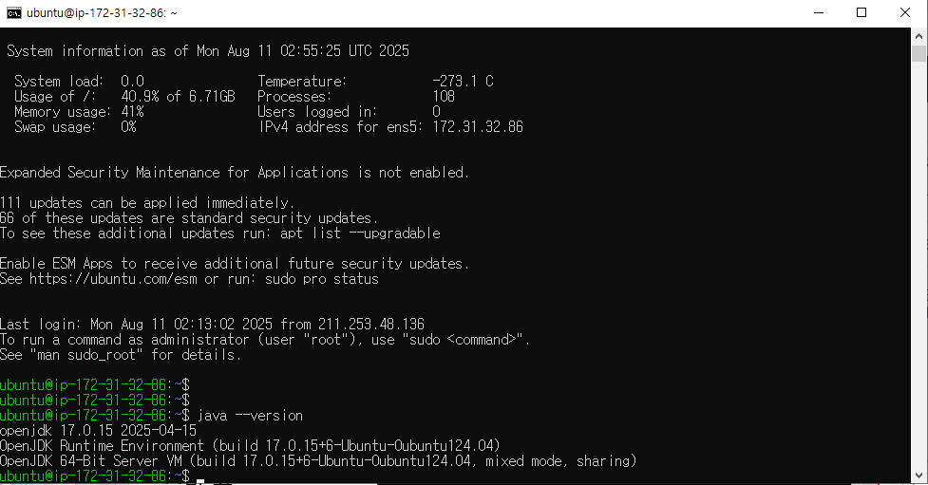
연결된 것을 확인했으면 인스턴스 생성할 때 고급세부정보 사항에 입력했던 내용은 자바설치 내용인데 그 자바설치가 잘 이루어졌는데 java --version을 입력하여 확인 이러면 준비 끝

Slide 11
2. GITHUB Repository 생성 및 설정

Slide 12
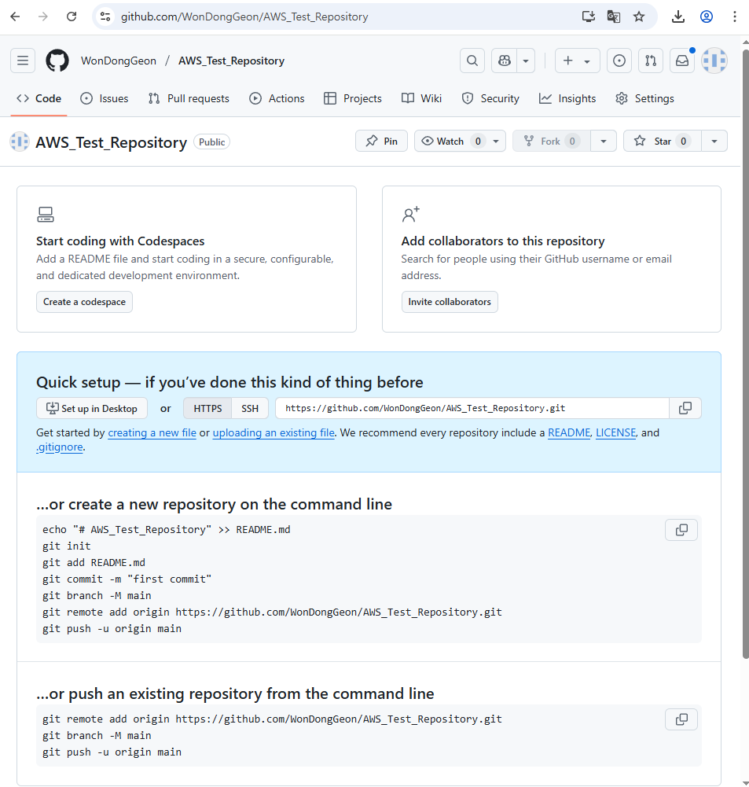
레포지토리 생성

Slide 13
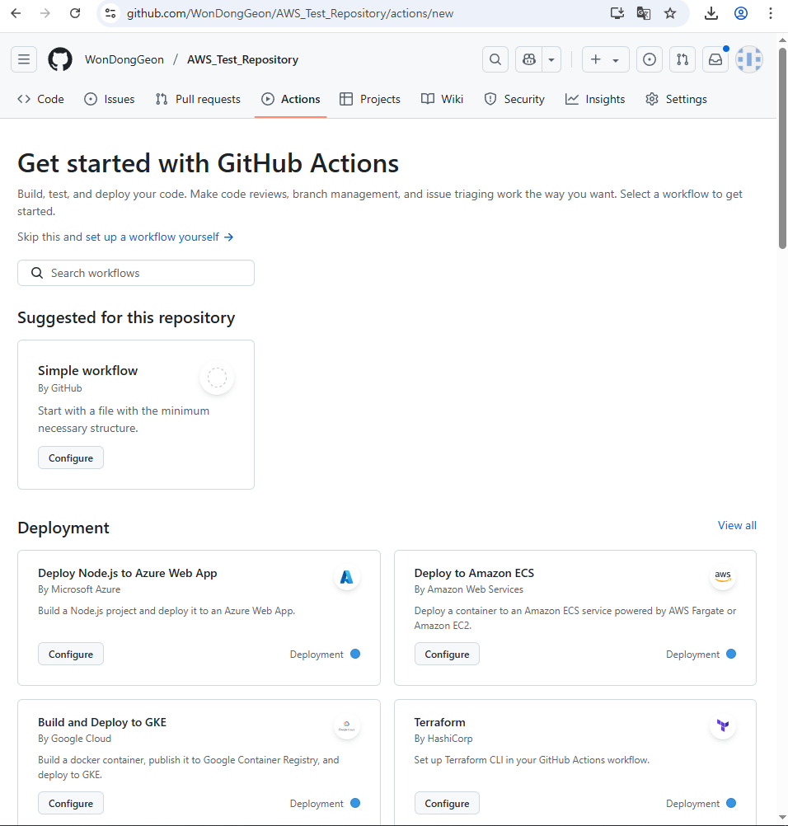
Actions 탭에
Set up a workflow yourself 선택

Slide 14
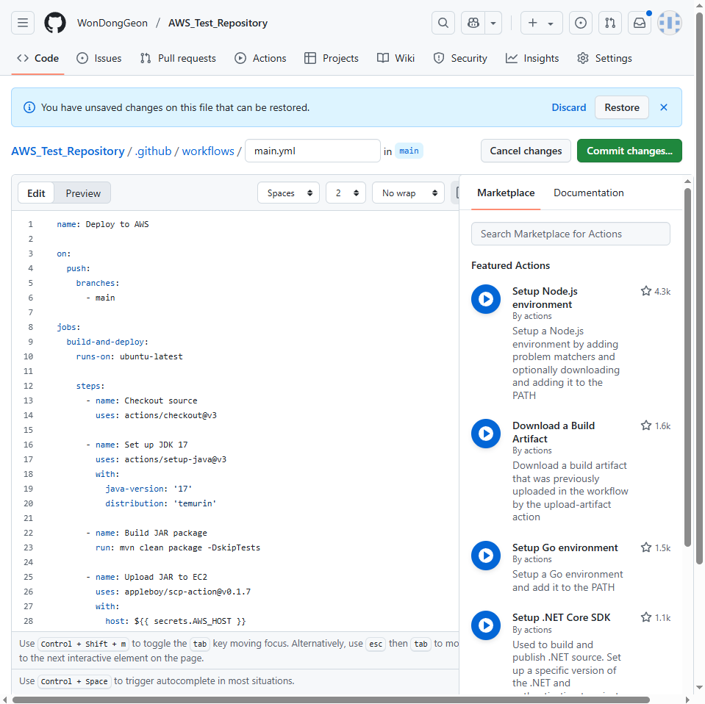
Main.yml 생성
이 내용은 밑에 내용 붙여넣기
Notes:
name: Deploy to AWS
on:
push:
branches:
- main
jobs:
build-and-deploy:
runs-on: ubuntu-latest
steps:
- name: Checkout source
uses: actions/checkout@v3
- name: Set up JDK 17
uses: actions/setup-java@v3
with:
java-version: '17'
distribution: 'temurin'
- name: Build JAR package
run: |
cd aws_github_springboot
mvn clean package -DskipTests
- name: Upload JAR to EC2
uses: appleboy/scp-action@v0.1.7
with:
host: ${{ secrets.AWS_HOST }}
username: ${{ secrets.AWS_USER }}
key: ${{ secrets.AWS_KEY }}
source: "aws_github_springboot/target/*.jar"
target: "/home/${{ secrets.AWS_USER }}/app/" # target 디렉터리 아님, app 바로 밑에 저장
- name: SSH and restart app safely
uses: appleboy/ssh-action@v0.1.8
with:
host: ${{ secrets.AWS_HOST }}
username: ${{ secrets.AWS_USER }}
key: ${{ secrets.AWS_KEY }}
script: |
set -euxo pipefail
APP_DIR="/home/${{ secrets.AWS_USER }}/app"
echo "===== Starting new app ====="
JAR_FILE=$(ls -t "$APP_DIR"/aws_github_springboot/target/*.jar | head -n 1)
if [ -z "$JAR_FILE" ]; then
echo "ERROR: No JAR file found in $APP_DIR"
exit 1
fi
nohup setsid java -jar "$JAR_FILE" > "$APP_DIR/app.log" 2>&1 & disown
sleep 5
echo "===== Running java processes ====="
ps -ef | grep java || true
echo "===== Tail app.log ====="
tail -n 20 "$APP_DIR/app.log" || true

Slide 15
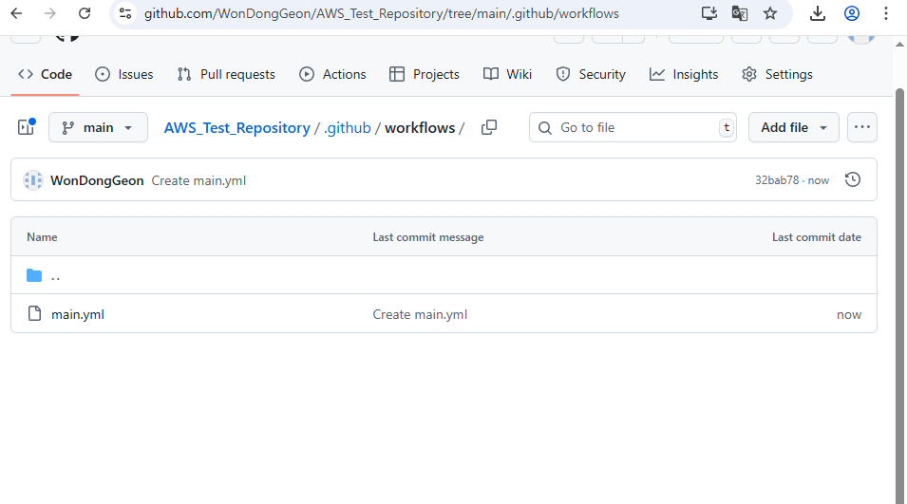

Slide 16
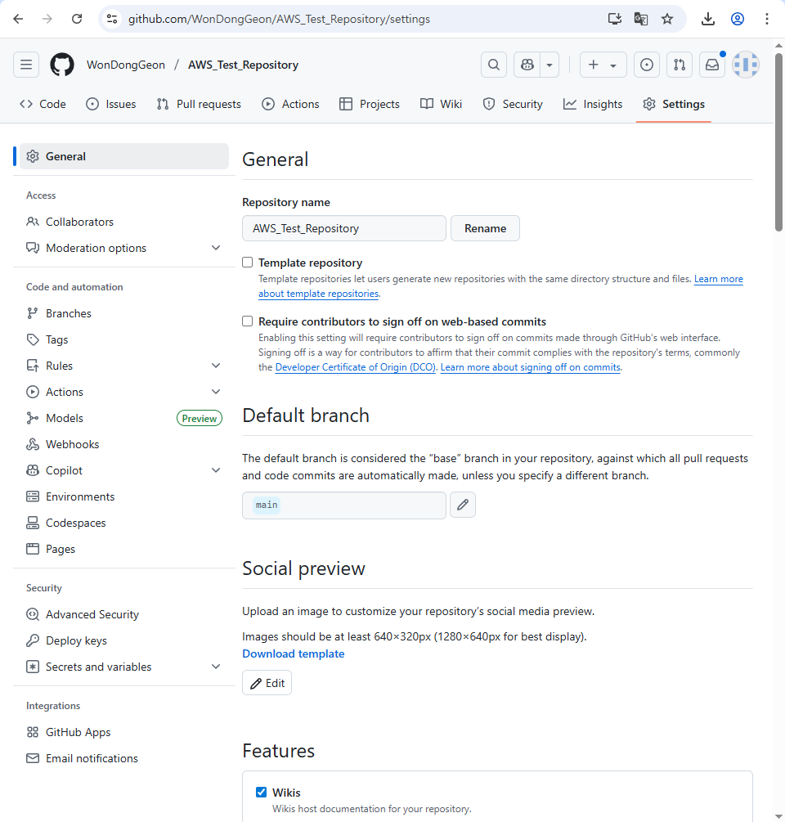
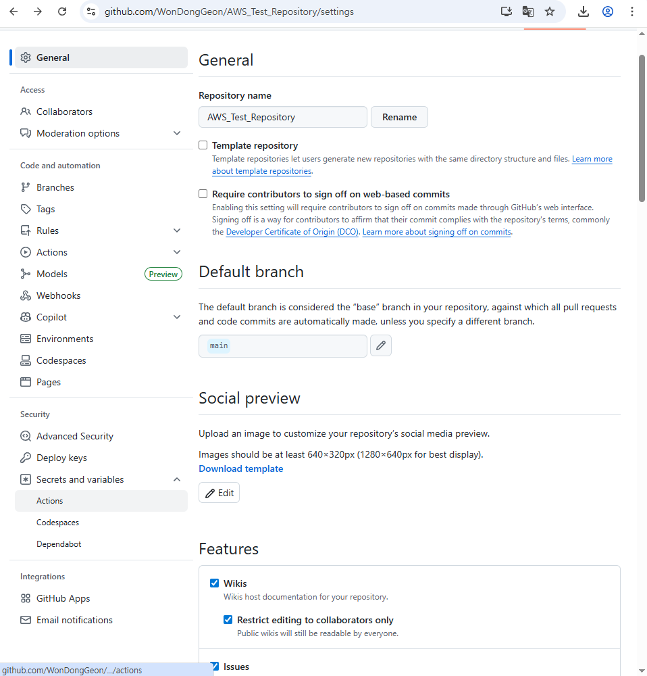

Slide 17
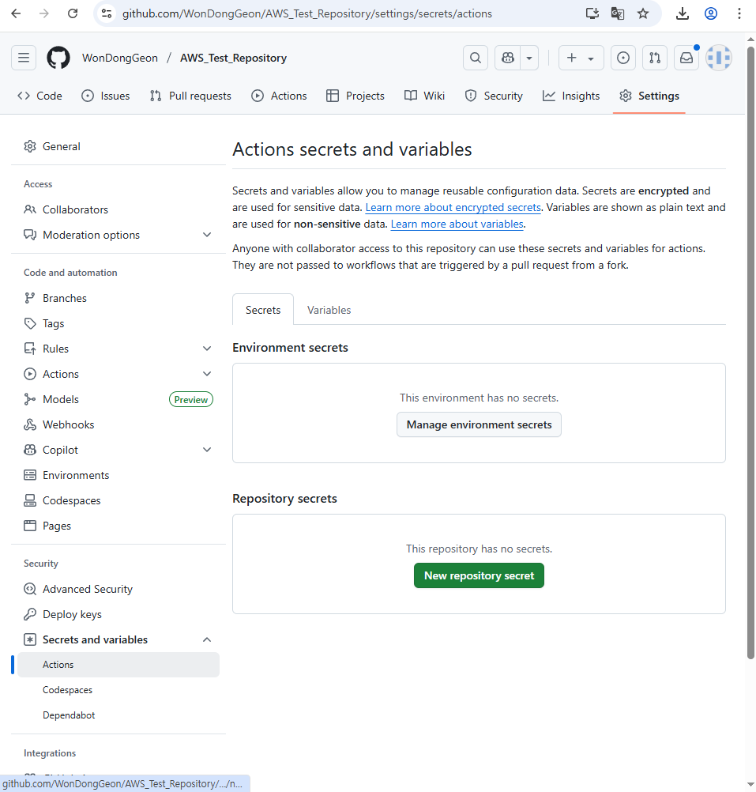
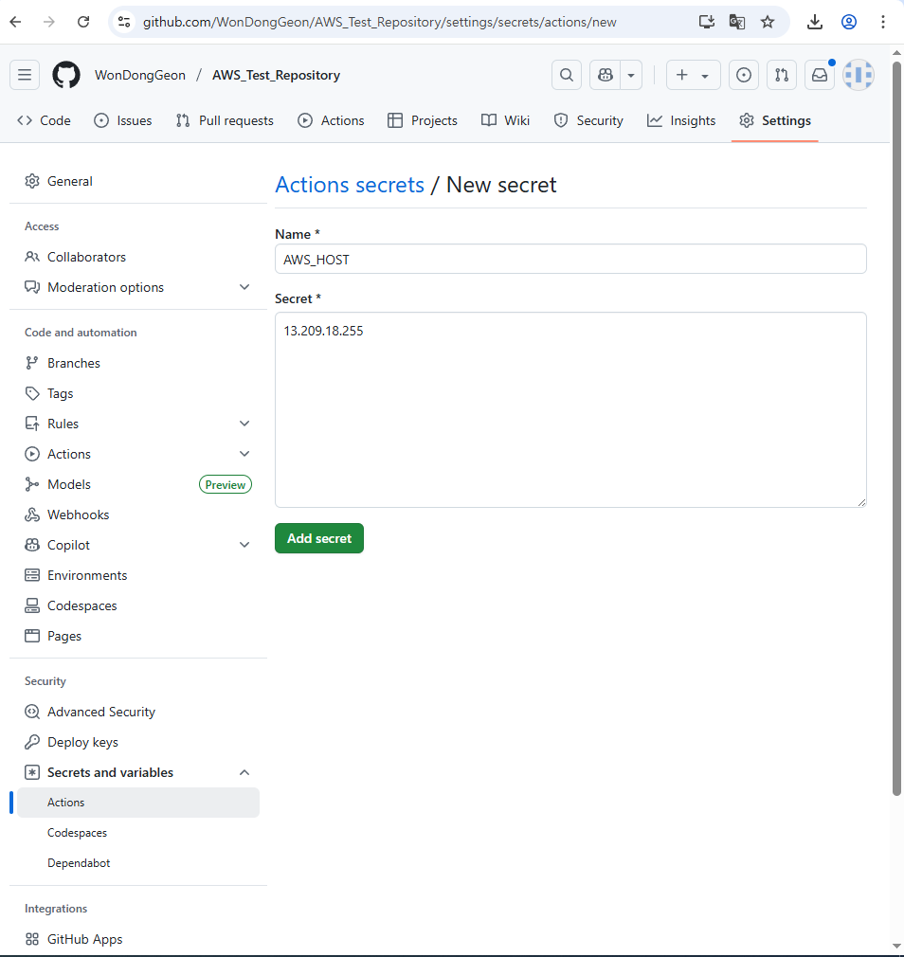

Slide 18
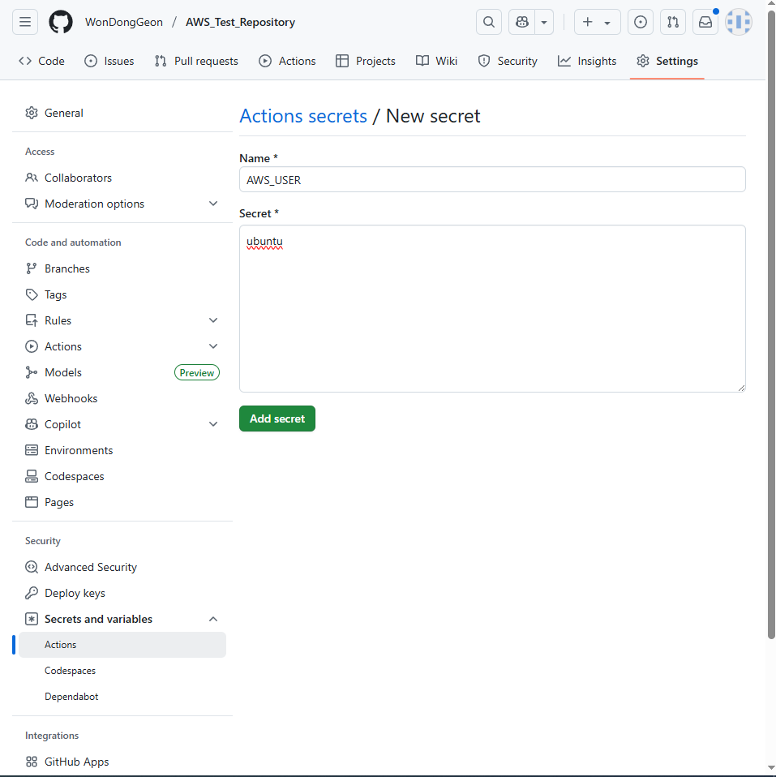
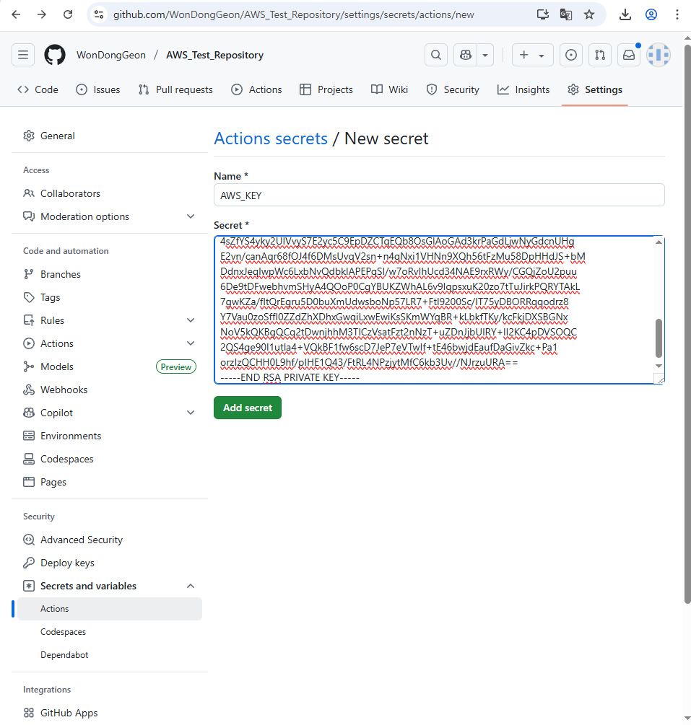

Slide 19
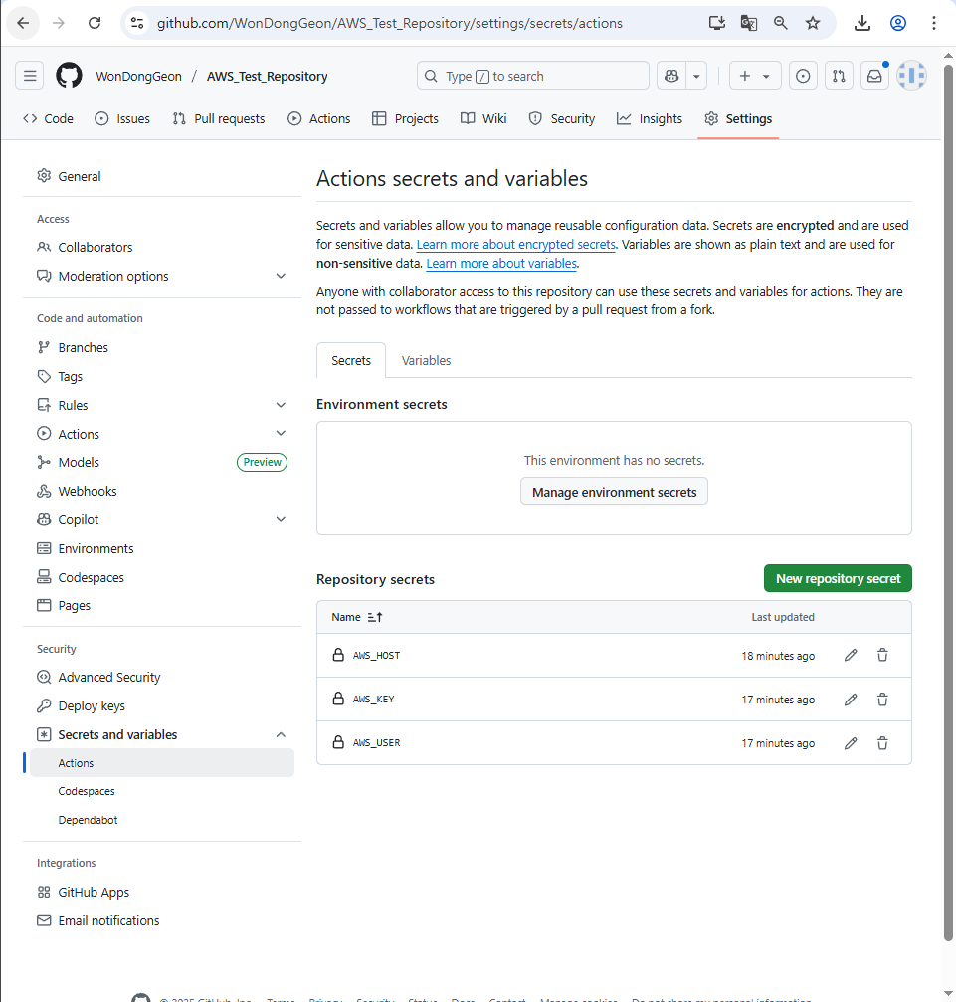

Slide 20
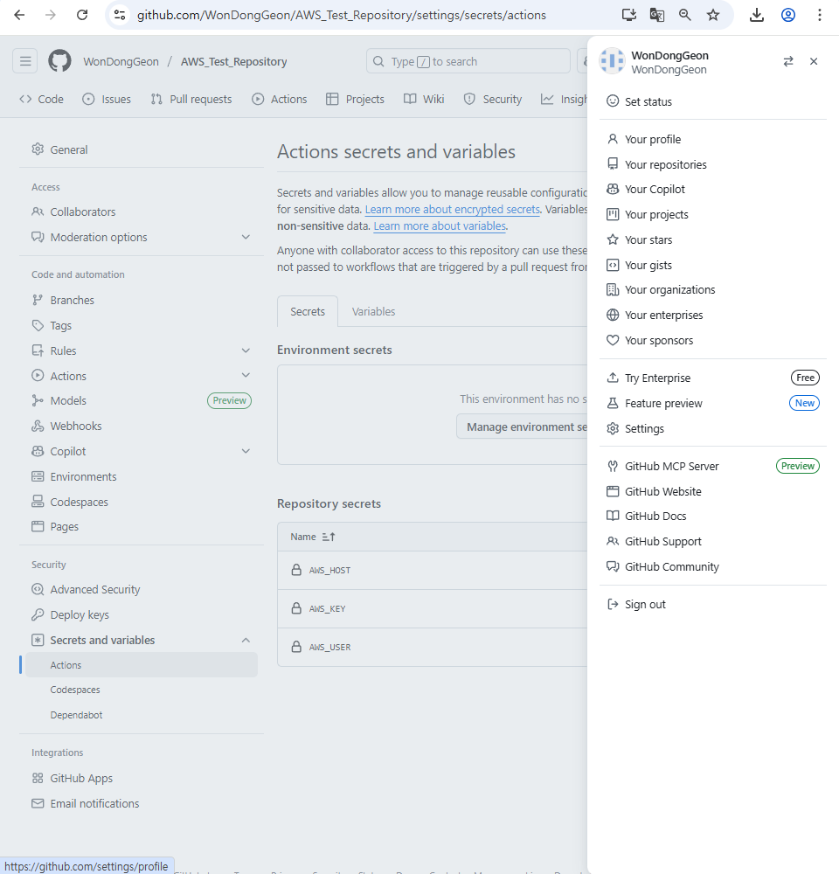
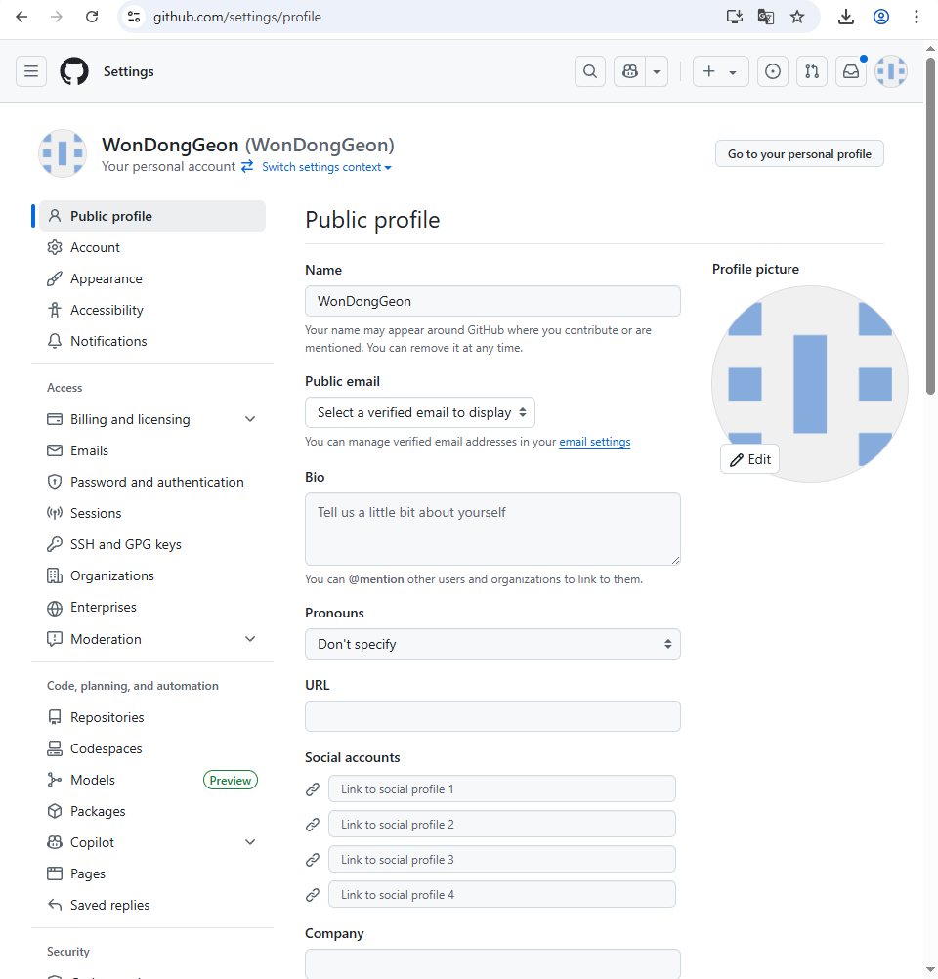

Slide 21
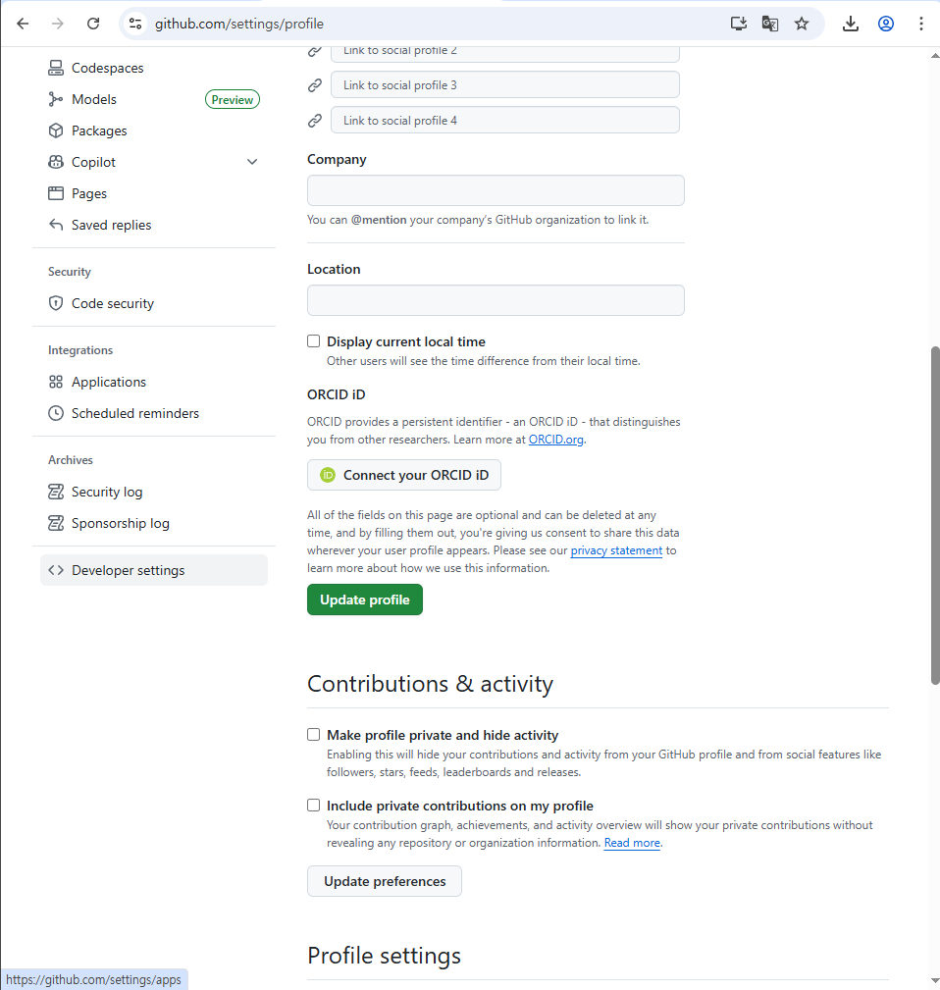
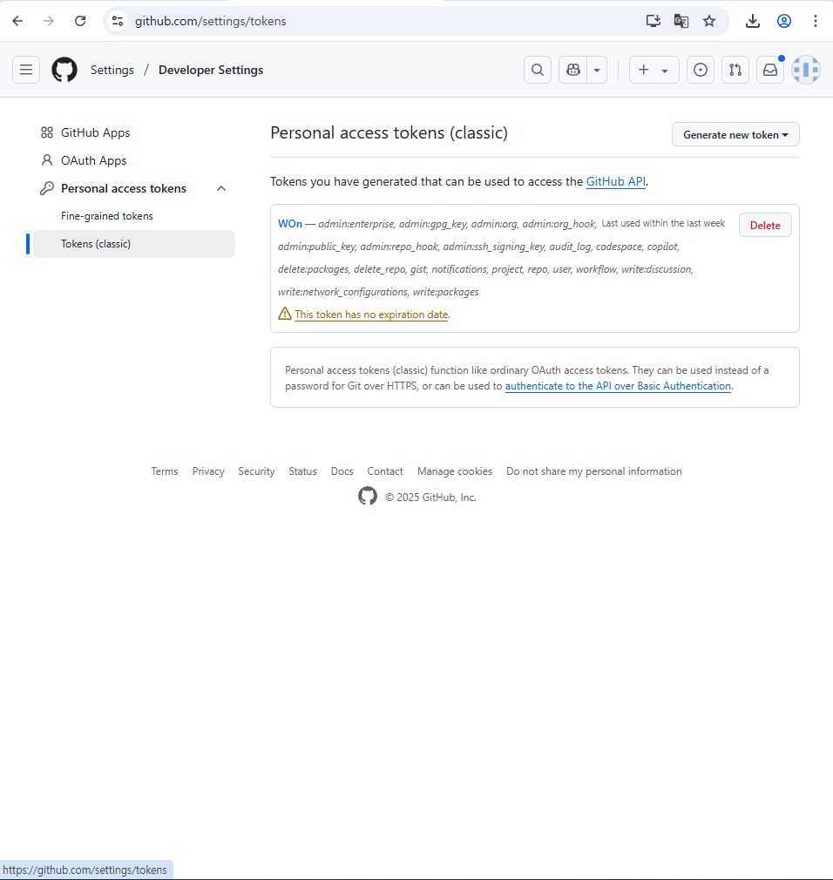

Slide 22
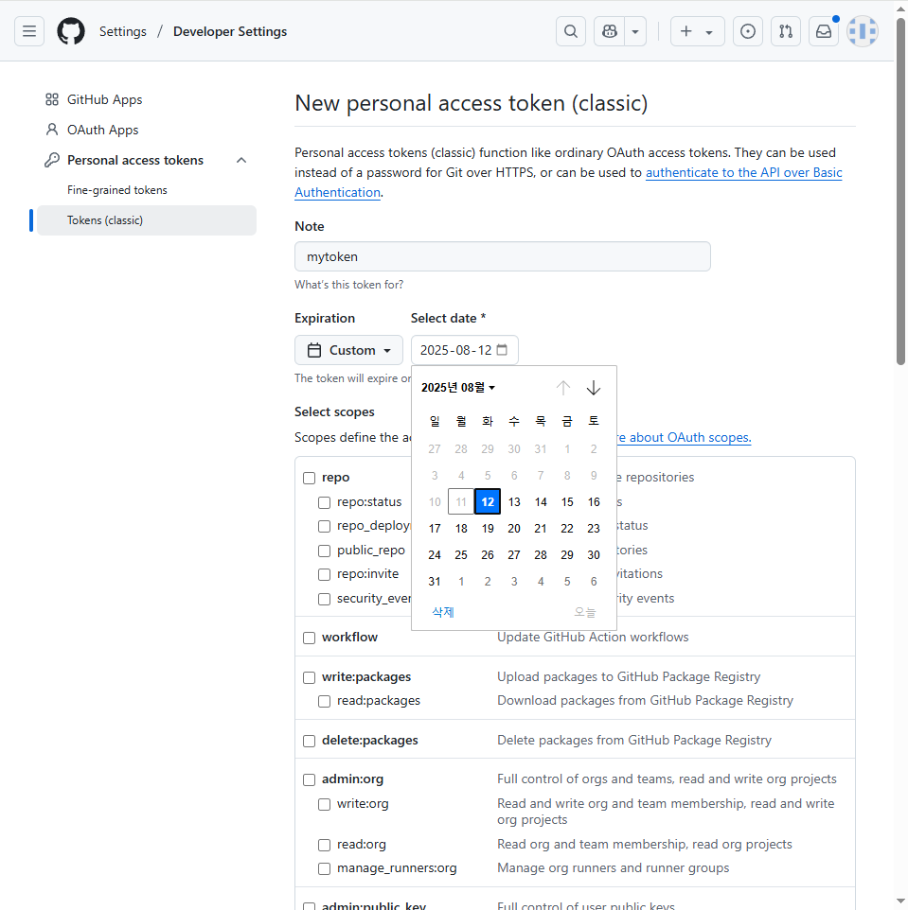
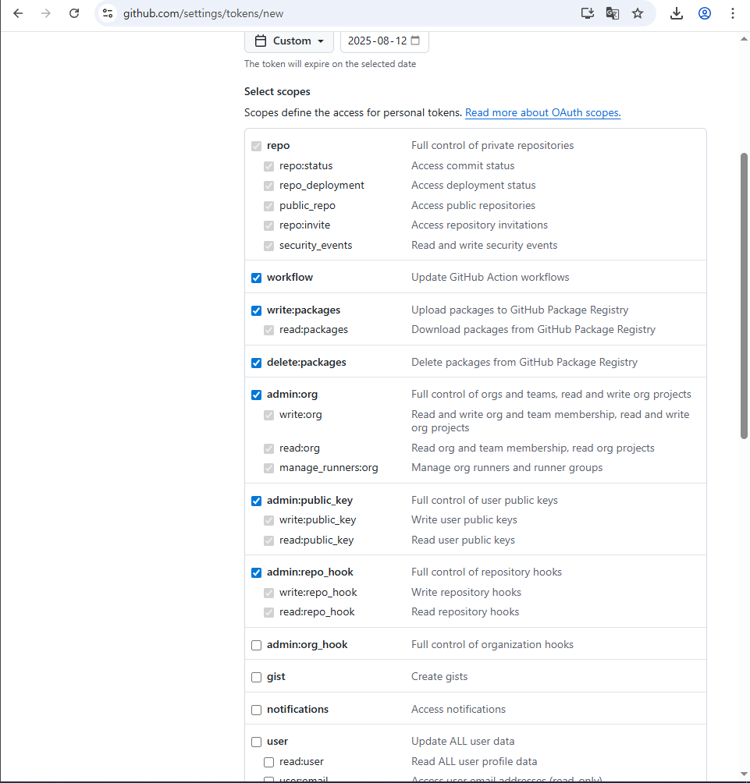

Slide 23
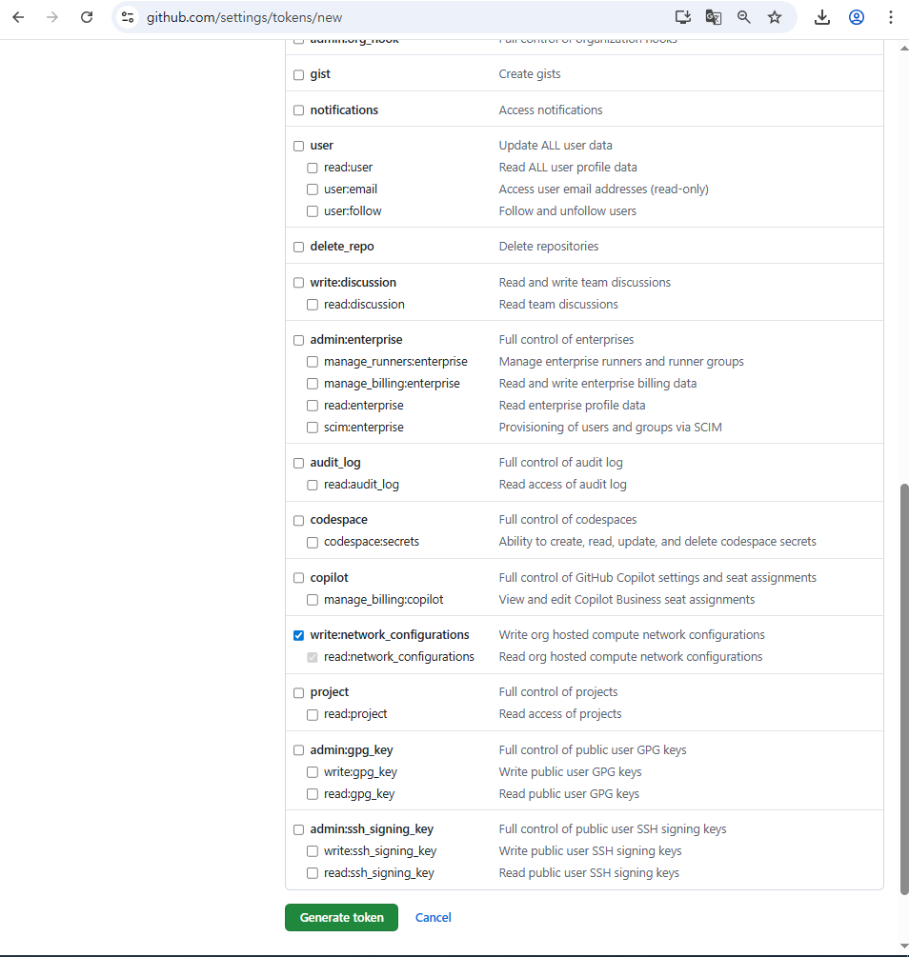
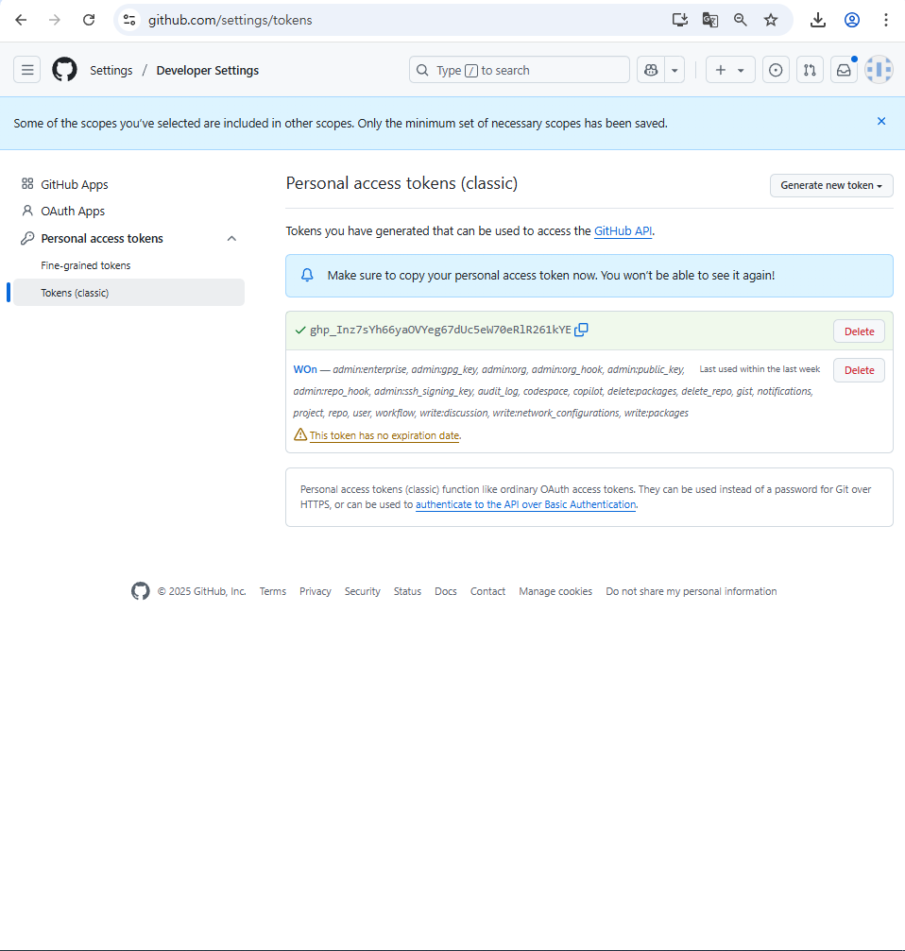

Slide 24
3. Spring Boot 프로젝트 생성 및 설정

Slide 25
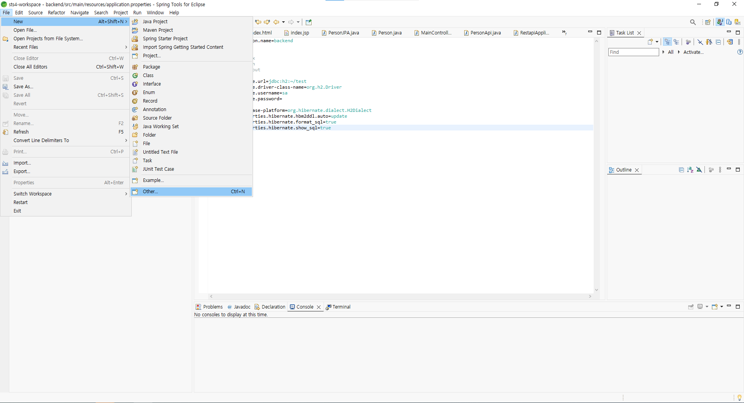
Spring boot 프로젝트 생성을 위해 file -> new -> other로 이동

Slide 26
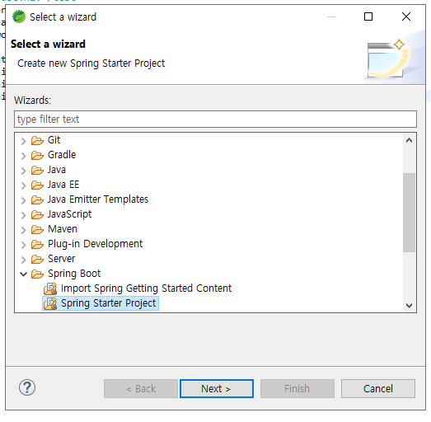
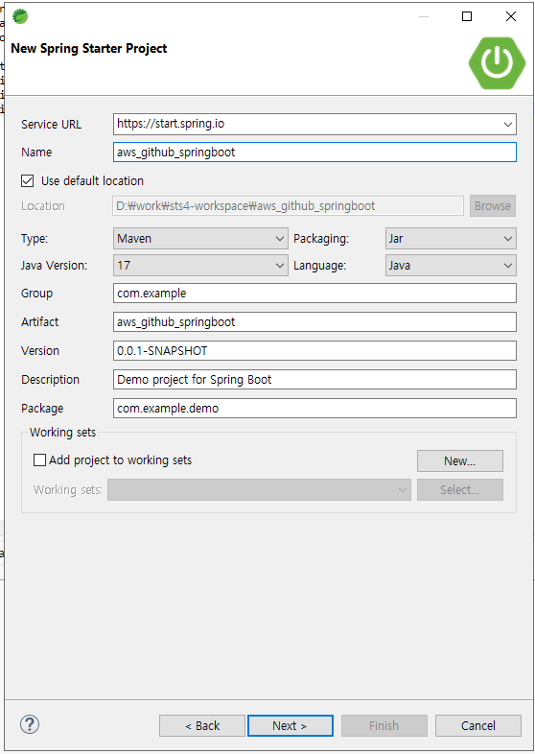
Spring starter project 선택 Next
Name은 맘대로
그 외 설정은 같게 후 Next

Slide 27
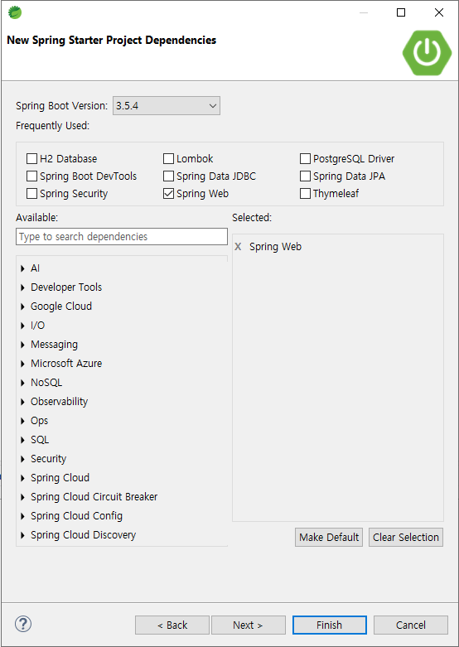
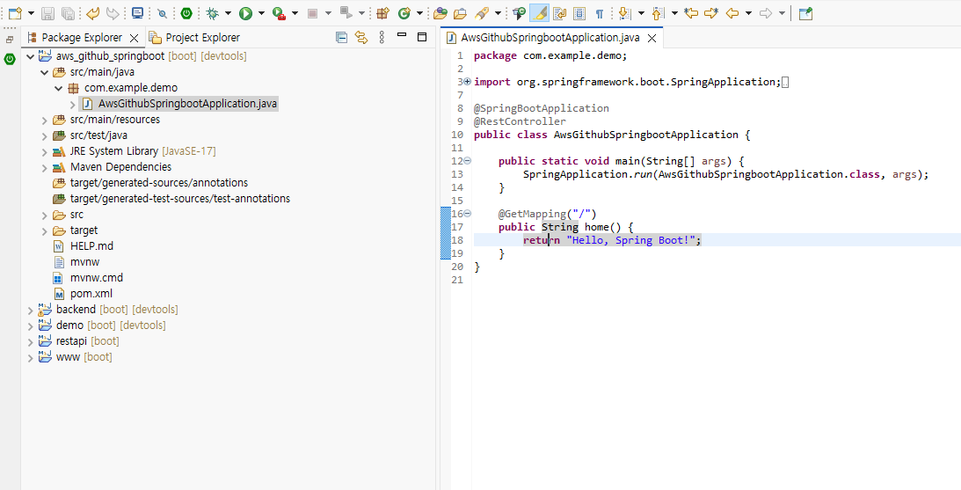
라이브러리는 체크표시된거 전부 받아놓는 편이 좋음(H2, PostgreSQL은 사용할일이 없을 수 있음) : spring
Finishi를 클릭하면 생성된 것을 확인할 수 있음.
생성 후
AwsGithubSpringbootApplication클래스에 코드 작성

Slide 28
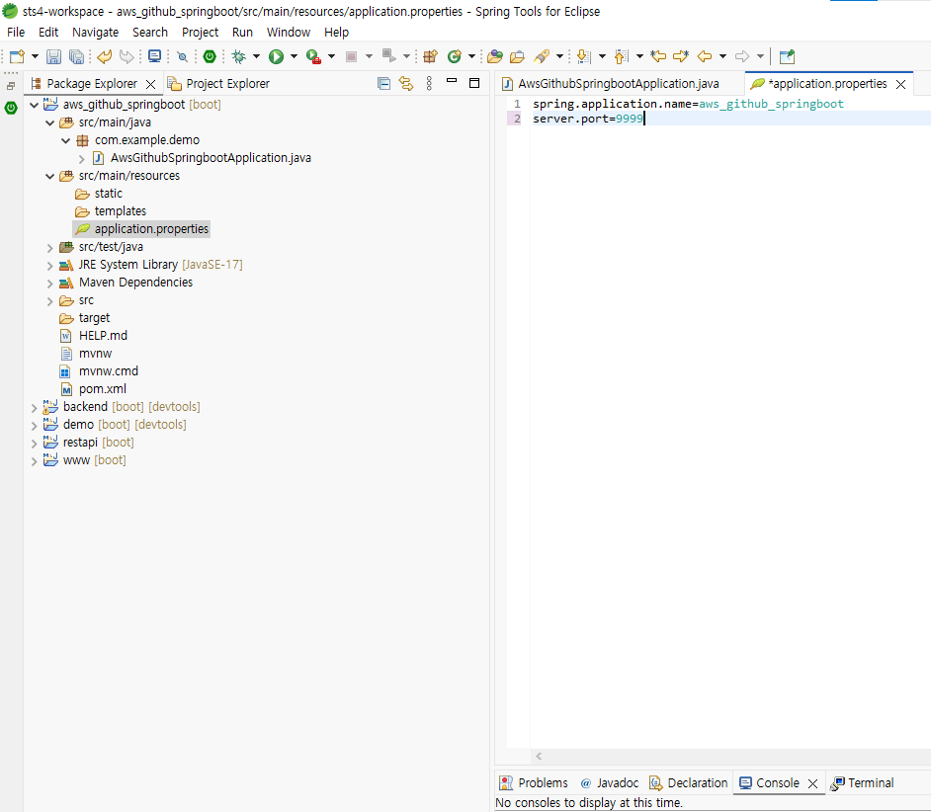
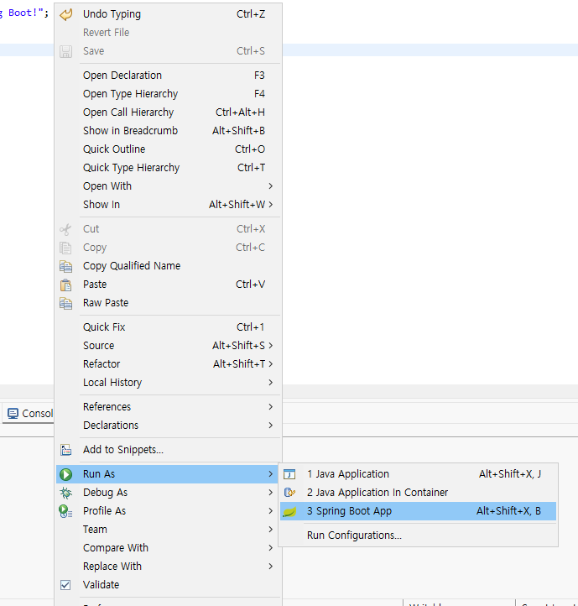
테스트를 위해 서버포트를 지정해줌

Slide 29
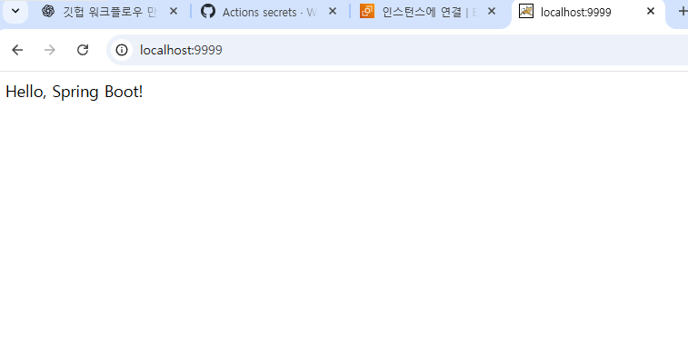
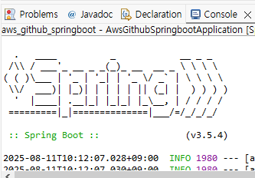
실행된 것이 확인됨.

Slide 30
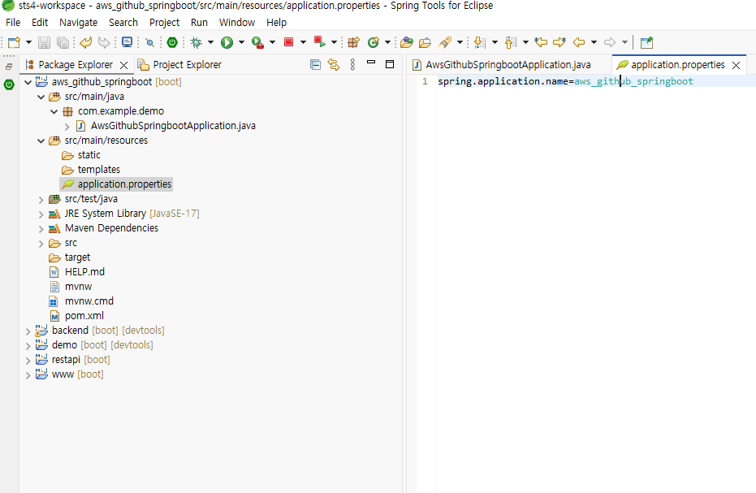
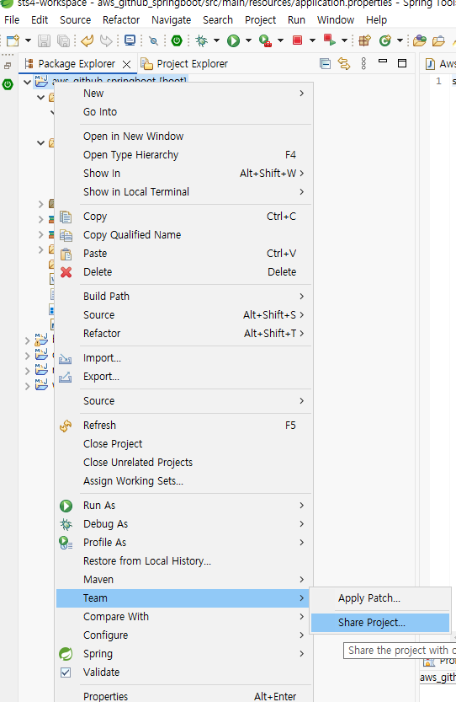
잘되는 것이 확인되면 다시 서버 포트를 삭제하고 저장함
그 다음 프로젝트 우클릭 -> Team -> share Project

Slide 31
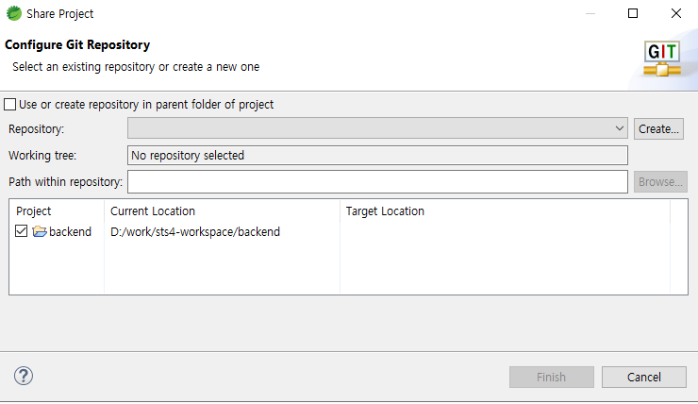
레포지토리 create 하고 finish(에러 뜨는건 무시해도됨 : 이미 생성을 했기 때문에 다른 프로젝트로 예를 들었음)

Slide 32
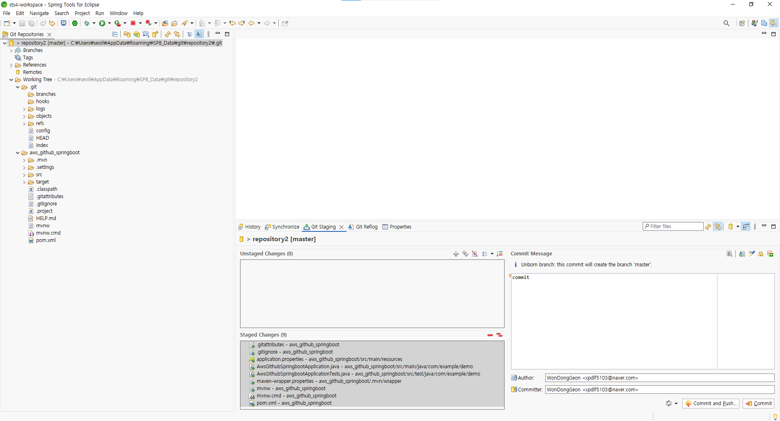
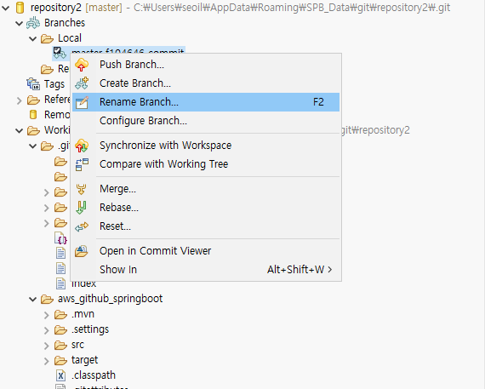
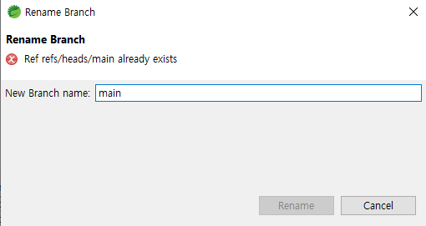
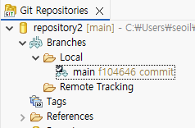
Commit을 먼저 한 다음 브런치 이름을 master에서 main으로 바꿈

Slide 33
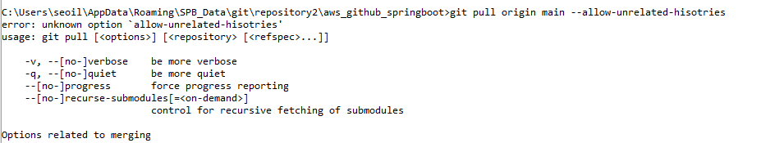
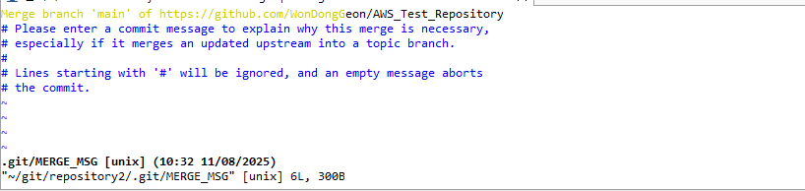
명령어로 할 경우
Notes:
#spring boot로 소스코드 개발
#로컬저장소를 만들고, 원격저장소하고 완전다른코드일 때
1)브런치 일치(commit -> master -> rename main)
2)원격저장소 등록(이클립스는 git에서 등록/token password 입력)
git remote add origin https://github.com/WonDongGeon/AWS_Repository.git
3)원격저장소, 로컬저장소 소스 코드 불일치
git pull origin main --allow-unrelated-histories
(원격저장소에 있는 코드를 로컬저장소 일치)
esc -> :wq!
4)로컬저장소 코드를 원격저장소에 push
git push origin main --force

Slide 34
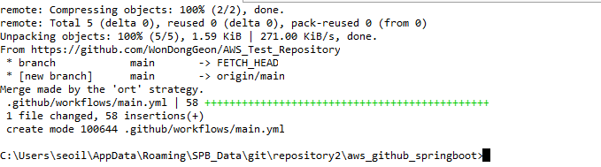
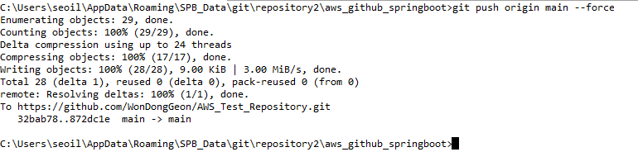
이러면 정상적으로 깃헙 레포지토리에 푸쉬가 되어 업로드 된 것을 확인하면 됨.
Notes:
#spring boot로 소스코드 개발
#로컬저장소를 만들고, 원격저장소하고 완전다른코드일 때
1)브런치 일치(commit -> master -> rename main)
2)원격저장소 등록(이클립스는 git에서 등록/token password 입력)
git remote add origin https://github.com/WonDongGeon/AWS_Repository.git
3)원격저장소, 로컬저장소 소스 코드 불일치
git pull origin main --allow-unrelated-histories
(원격저장소에 있는 코드를 로컬저장소 일치)
esc -> :wq!
4)로컬저장소 코드를 원격저장소에 push
git push origin main --force

Slide 35
배포 확인

Slide 36
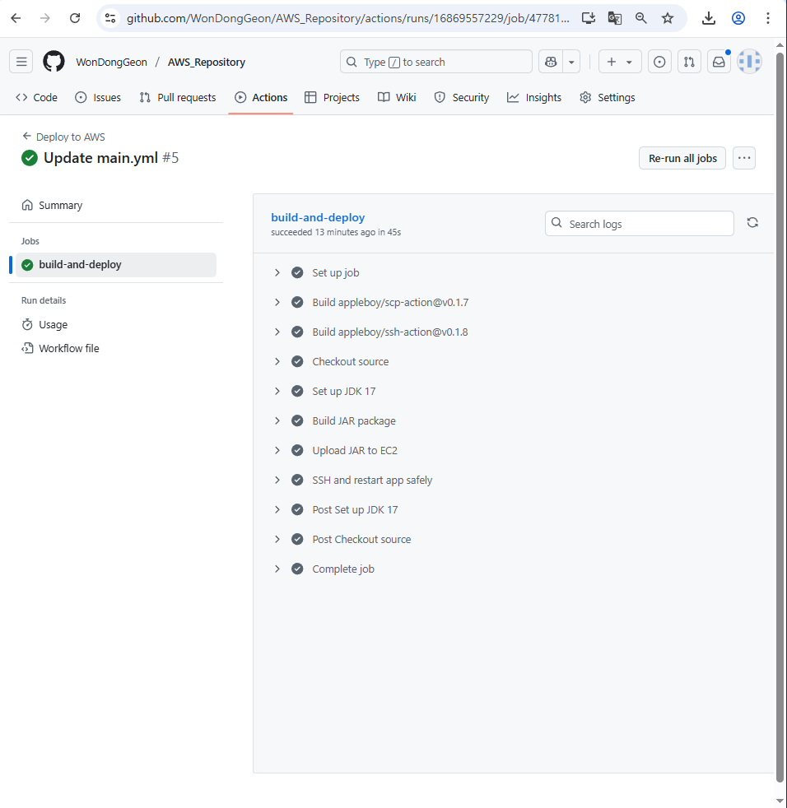
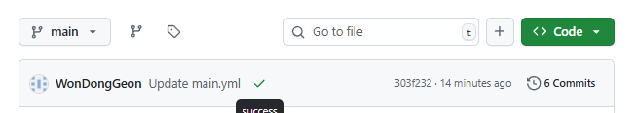
Spring Boot 프로젝트 푸쉬를 완료하면
위와 같이 main.yml에서 빌드를 시작하고 성공한 것을 확인할 수 있다.

Slide 37

GIHUB
Main.yml
Action secret 설정
Springboot
프로젝트 GITHUB
commit push
을 완료하면 main.yml에서 이를 빌드하여 EC2와 연결하여 필요한 폴더와 파일을 EC2에 업로드한다(배포)

Slide 38

http://ec2-3-34-4-100.ap-northeast-2.compute.amazonaws.com:8080/
퍼블릭DNS + 포트번호로 정상적으로 잘 배포되었는지 테스트할 수 있다.
이렇게 잘되면 끝

